Slide 1
Жагымдуу маанай каалайм!

Slide 2
Кептик тема: Кайдан, эмне сатып алабыз?
Грамматикалык материал: Жай жана суроолуу сүйлөм

Slide 3
Бүгүн сабакта:
Кайдан, эмне сатып алса болот?
Дүкөндөрдүн кандай түрлөрү бар?
Кайсы бөлүмдө эмне сатат?
Ушул суроолорго жооп алуу үчүн көнүгүүлөрдү аткарабыз, ой жүгүртөбүз, суроолуу сүйлөм менен жай сүйлөмдү туура түзүүнү үйрөнөсүңөр.

Slide 4
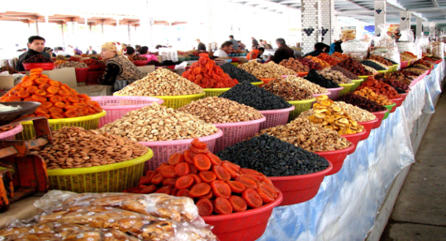
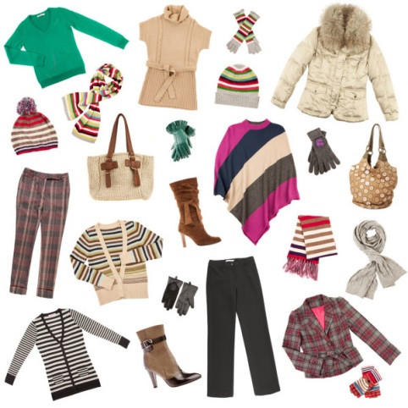
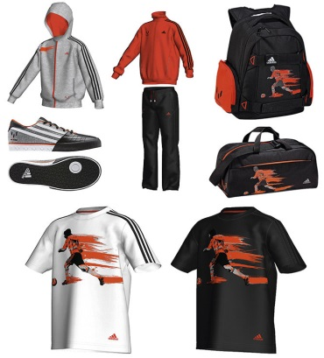
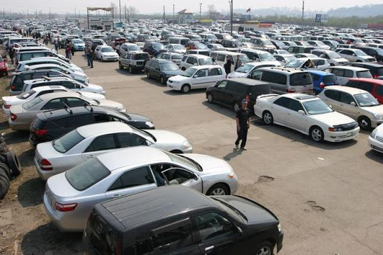
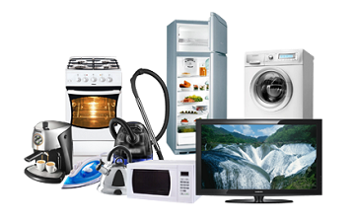
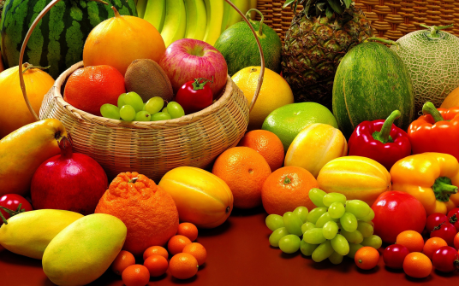
дүкөндөр

Slide 5
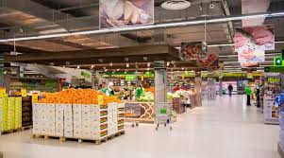
Азык-түлүк дүкөнү:
Азык-түлүк дүкөнүндө эмне сатылат?
Азык-түлүк дүкөнүндө ... сатылат.

Slide 6
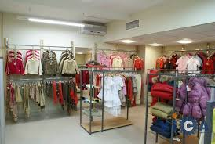
Кийим-кечек дүкөнү:
Кийим-кечек дүкөнүнөн эмне сатып алабыз?
Кийим-кечек дүкөнүнөн ... сатып алабыз.

Slide 7
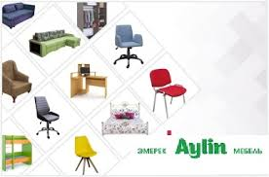
Үй эмеректер дүкөнү:
Үй эмеректер дүкөнүндө эмнелер сатылат?
Үй эмеректер дүкөнүндө ... сатылат.

Slide 8
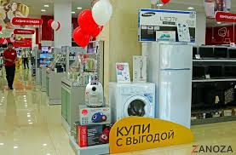
Турмуш-тиричилик дүкөнү:
Турмуш-тирчилик дүкөнүндө эмнелер сатылат?
Турмуш-тиричилик дүкөнүндө ... сатылат.

Slide 9
Берилген дүкөндөргө тиешелүү сөздөрдү айткыла.
Азык-түлүк
Кийим-кечек
Нан, керебет, сүт, май, жүзүм, шкаф, сыналгы, туз, балык, күзгү, мээлей, оюнчук, көйнөк, самын, кант, кир жуугуч машине, үтүк, кийим илгич, шым, эт, жоолук, калпак, күрүч, отургуч.
Турмуш-тиричилик
Үй эмеректер

Slide 10
Төмөнкү макалдардын кайсынысы соода-сатыкка байланыштуу эмес?
А) Соодада достук жок.
Б) Бир тыйынды олжо көрүп, миң сомун жоготуптур.
В) Биринчи байлык – ден соолук.

Slide 11
Туура же ката экенин аныктагыла.
туура - т ката -к менен белгиле
Дүр-дүнүйө дүкөнүндө бардык нерселер сатылат. (т) ( )
Базардан жемиштерди гана сатып алса болот.
Азык-түлүк дүкөнүндө айыл чарба техникасы сатылат.
Кир жуугуч машине, үтүк турмуш тиричилик дүкөнүндө бар.
Кийим-кечек дүкөнү кийим-кечек, бут кийимдерди сатат.

Slide 12
Сүйлөмдөрдү бүтүргүлө.
1) Эгерде улуттук кийимдерди эч ким кийбесе, анда ......
2) Эгерде кыздар турмушка чыкканда шөкүлө кийсе, анда ...
3) Эгерде адамдар улуттук кийимдерди сыйласа, анда .....
4) Эгерде кыздардын топусуна тагуу үчүн үкүнү кырышса, анда .....
5) Эгерде мектеп формасын улуттук кийимге алмаштырса, анда ....
https://wheeldecide.com/index.php?c1=++%D0%AD%D0%B3%D0%B5%D1%80%D0%B4%D0%B5+%D1%83%D0%BB%D1%83%D1%82%D1%82%D1%83%D0%BA+%D0%BA%D0%B8%D0%B9%D0%B8%D0%BC%D0%B4%D0%B5%D1%80%D0%B4%D0%B8+%D1%8D%D1%87+%D0%BA%D0%B8%D0%BC+%D0%BA%D0%B8%D0%B9%D0%B1%D0%B5%D1%81%D0%B5%2C+%D0%B0%D0%BD%D0%B4%D0%B0+......&c2=%D0%AD%D0%B3%D0%B5%D1%80%D0%B4%D0%B5+%D0%BA%D1%8B%D0%B7%D0%B4%D0%B0%D1%80+%D1%82%D1%83%D1%80%D0%BC%D1%83%D1%88%D0%BA%D0%B0+%D1%87%D1%8B%D0%BA%D0%BA%D0%B0%D0%BD%D0%B4%D0%B0+%D1%88%D3%A9%D0%BA%D2%AF%D0%BB%D3%A9+%D0%BA%D0%B8%D0%B9%D1%81%D0%B5%2C+%D0%B0%D0%BD%D0%B4%D0%B0+...&c3=%D0%AD%D0%B3%D0%B5%D1%80%D0%B4%D0%B5+%D0%B0%D0%B4%D0%B0%D0%BC%D0%B4%D0%B0%D1%80+%D1%83%D0%BB%D1%83%D1%82%D1%82%D1%83%D0%BA+%D0%BA%D0%B8%D0%B9%D0%B8%D0%BC%D0%B4%D0%B5%D1%80%D0%B4%D0%B8+%D1%81%D1%8B%D0%B9%D0%BB%D0%B0%D1%81%D0%B0%2C+%D0%B0%D0%BD%D0%B4%D0%B0+.....&c4=%D0%AD%D0%B3%D0%B5%D1%80%D0%B4%D0%B5+%D0%BA%D1%8B%D0%B7%D0%B4%D0%B0%D1%80%D0%B4%D1%8B%D0%BD+%D1%82%D0%BE%D0%BF%D1%83%D1%81%D1%83%D0%BD%D0%B0+%D1%82%D0%B0%D0%B3%D1%83%D1%83+%D2%AF%D1%87%D2%AF%D0%BD+%D2%AF%D0%BA%D2%AF%D0%BD%D2%AF+%D0%BA%D1%8B%D1%80%D1%8B%D1%88%D1%81%D0%B0%2C+%D0%B0%D0%BD%D0%B4%D0%B0+.....&c5=%D0%AD%D0%B3%D0%B5%D1%80%D0%B4%D0%B5+%D0%BC%D0%B5%D0%BA%D1%82%D0%B5%D0%BF+%D1%84%D0%BE%D1%80%D0%BC%D0%B0%D1%81%D1%8B%D0%BD+%D1%83%D0%BB%D1%83%D1%82%D1%82%D1%83%D0%BA+%D0%BA%D0%B8%D0%B9%D0%B8%D0%BC%D0%B3%D0%B5+%D0%B0%D0%BB%D0%BC%D0%B0%D1%88%D1%82%D1%8B%D1%80%D1%81%D0%B0%2C+%D0%B0%D0%BD%D0%B4%D0%B0+....+&t=%D0%A1%D2%AF%D0%B9%D0%BB%D3%A9%D0%BC%D0%B4%D3%A9%D1%80%D0%B4%D2%AF+%D0%B1%D2%AF%D1%82%D2%AF%D1%80%D0%B3%D2%AF%D0%BB%D3%A9.&time=5https://wheeldecide.com/index.php?c1=++%D0%AD%D0%B3%D0%B5%D1%80%D0%B4%D0%B5+%D1%83%D0%BB%D1%83%D1%82%D1%82%D1%83%D0%BA+%D0%BA%D0%B8%D0%B9%D0%B8%D0%BC%D0%B4%D0%B5%D1%80%D0%B4%D0%B8+%D1%8D%D1%87+%D0%BA%D0%B8%D0%BC+%D0%BA%D0%B8%D0%B9%D0%B1%D0%B5%D1%81%D0%B5%2C+%D0%B0%D0%BD%D0%B4%D0%B0+......&c2=%D0%AD%D0%B3%D0%B5%D1%80%D0%B4%D0%B5+%D0%BA%D1%8B%D0%B7%D0%B4%D0%B0%D1%80+%D1%82%D1%83%D1%80%D0%BC%D1%83%D1%88%D0%BA%D0%B0+%D1%87%D1%8B%D0%BA%D0%BA%D0%B0%D0%BD%D0%B4%D0%B0+%D1%88%D3%A9%D0%BA%D2%AF%D0%BB%D3%A9+%D0%BA%D0%B8%D0%B9%D1%81%D0%B5%2C+%D0%B0%D0%BD%D0%B4%D0%B0+...&c3=%D0%AD%D0%B3%D0%B5%D1%80%D0%B4%D0%B5+%D0%B0%D0%B4%D0%B0%D0%BC%D0%B4%D0%B0%D1%80+%D1%83%D0%BB%D1%83%D1%82%D1%82%D1%83%D0%BA+%D0%BA%D0%B8%D0%B9%D0%B8%D0%BC%D0%B4%D0%B5%D1%80%D0%B4%D0%B8+%D1%81%D1%8B%D0%B9%D0%BB%D0%B0%D1%81%D0%B0%2C+%D0%B0%D0%BD%D0%B4%D0%B0+.....&c4=%D0%AD%D0%B3%D0%B5%D1%80%D0%B4%D0%B5+%D0%BA%D1%8B%D0%B7%D0%B4%D0%B0%D1%80%D0%B4%D1%8B%D0%BD+%D1%82%D0%BE%D0%BF%D1%83%D1%81%D1%83%D0%BD%D0%B0+%D1%82%D0%B0%D0%B3%D1%83%D1%83+%D2%AF%D1%87%D2%AF%D0%BD+%D2%AF%D0%BA%D2%AF%D0%BD%D2%AF+%D0%BA%D1%8B%D1%80%D1%8B%D1%88%D1%81%D0%B0%2C+%D0%B0%D0%BD%D0%B4%D0%B0+.....&c5=%D0%AD%D0%B3%D0%B5%D1%80%D0%B4%D0%B5+%D0%BC%D0%B5%D0%BA%D1%82%D0%B5%D0%BF+%D1%84%D0%BE%D1%80%D0%BC%D0%B0%D1%81%D1%8B%D0%BD+%D1%83%D0%BB%D1%83%D1%82%D1%82%D1%83%D0%BA+%D0%BA%D0%B8%D0%B9%D0%B8%D0%BC%D0%B3%D0%B5+%D0%B0%D0%BB%D0%BC%D0%B0%D1%88%D1%82%D1%8B%D1%80%D1%81%D0%B0%2C+%D0%B0%D0%BD%D0%B4%D0%B0+....+&t=%D0%A1%D2%AF%D0%B9%D0%BB%D3%A9%D0%BC%D0%B4%D3%A9%D1%80%D0%B4%D2%AF+%D0%B1%D2%AF%D1%82%D2%AF%D1%80%D0%B3%D2%AF%D0%BB%D3%A9.&time=5

Slide 13
Суроолорго жооп бергиле.
1) Турмуш тиричилик дүкөнүндө эмнелер сатылат?
2) Интернет дүкөнүнөн эмнелерди сатып алса болот?
3) Азык-түлүк дүкөнүндө эмнелер сатылат?
4) Базардан кандай жемиштерди сатып алса болот?
5) Сен кандай мөмөлөрдү үйүңөрдүн жанындагы дүкөндөн сатып аласың?
6) Сага шаарда кайсы кийим-кече дүкөнү жагат? Эмне үчүн?
7. Азык-түлүк дүкөнүндө айыл чарба техникасы сатылабы?
https://wheeldecide.com/index.php?c1=%D0%A2%D1%83%D1%80%D0%BC%D1%83%D1%88+%D1%82%D0%B8%D1%80%D0%B8%D1%87%D0%B8%D0%BB%D0%B8%D0%BA++%D0%B4%D2%AF%D0%BA%D3%A9%D0%BD%D2%AF%D0%BD%D0%B4%D3%A9+%D1%8D%D0%BC%D0%BD%D0%B5%D0%BB%D0%B5%D1%80+%D1%81%D0%B0%D1%82%D1%8B%D0%BB%D0%B0%D1%82%3F&c2=+++%D0%98%D0%BD%D1%82%D0%B5%D1%80%D0%BD%D0%B5%D1%82+%D0%B4%D2%AF%D0%BA%D3%A9%D0%BD%D2%AF%D0%BD%D3%A9%D0%BD++%D1%8D%D0%BC%D0%BD%D0%B5%D0%BB%D0%B5%D1%80%D0%B4%D0%B8+%D1%81%D0%B0%D1%82%D1%8B%D0%BF+%D0%B0%D0%BB%D1%81%D0%B0+%D0%B1%D0%BE%D0%BB%D0%BE%D1%82%3F&c3=%D0%90%D0%B7%D1%8B%D0%BA-%D1%82%D2%AF%D0%BB%D2%AF%D0%BA+%D0%B4%D2%AF%D0%BA%D3%A9%D0%BD%D2%AF%D0%BD%D0%B4%D3%A9+%D1%8D%D0%BC%D0%BD%D0%B5%D0%BB%D0%B5%D1%80+%D1%81%D0%B0%D1%82%D1%8B%D0%BB%D0%B0%D1%82%3F&c4=%D0%91%D0%B0%D0%B7%D0%B0%D1%80%D0%B4%D0%B0%D0%BD+%D0%BA%D0%B0%D0%BD%D0%B4%D0%B0%D0%B9+%D0%B6%D0%B5%D0%BC%D0%B8%D1%88%D1%82%D0%B5%D1%80%D0%B4%D0%B8+%D1%81%D0%B0%D1%82%D1%8B%D0%BF+%D0%B0%D0%BB%D1%81%D0%B0+%D0%B1%D0%BE%D0%BB%D0%BE%D1%82%3F&c5=%D0%A1%D0%B5%D0%BD+%D0%BA%D0%B0%D0%BD%D0%B4%D0%B0%D0%B9+%D0%BC%D3%A9%D0%BC%D3%A9%D0%BB%D3%A9%D1%80%D0%B4%D2%AF+%D2%AF%D0%B9%D2%AF%D2%A3%D3%A9%D1%80%D0%B4%D2%AF%D0%BD+%D0%B6%D0%B0%D0%BD%D1%8B%D0%BD%D0%B4%D0%B0%D0%B3%D1%8B+%D0%B4%D2%AF%D0%BA%D3%A9%D0%BD%D0%B4%D3%A9%D0%BD+%D1%81%D0%B0%D1%82%D1%8B%D0%BF+%D0%B0%D0%BB%D0%B0%D1%81%D1%8B%D2%A3%3F&c6=%D0%A1%D0%B0%D0%B3%D0%B0+%D1%88%D0%B0%D0%B0%D1%80%D0%B4%D0%B0+%D0%BA%D0%B0%D0%B9%D1%81%D1%8B+%D0%BA%D0%B8%D0%B9%D0%B8%D0%BC-%D0%BA%D0%B5%D1%87%D0%B5+%D0%B4%D2%AF%D0%BA%D3%A9%D0%BD%D2%AF+%D0%B6%D0%B0%D0%B3%D0%B0%D1%82%3F+%D0%AD%D0%BC%D0%BD%D0%B5+%D2%AF%D1%87%D2%AF%D0%BD%3F&c7=%D0%90%D0%B7%D1%8B%D0%BA-%D1%82%D2%AF%D0%BB%D2%AF%D0%BA+%D0%B4%D2%AF%D0%BA%D3%A9%D0%BD%D2%AF%D0%BD%D0%B4%D3%A9+%D0%B0%D0%B9%D1%8B%D0%BB+%D1%87%D0%B0%D1%80%D0%B1%D0%B0+%D1%82%D0%B5%D1%85%D0%BD%D0%B8%D0%BA%D0%B0%D1%81%D1%8B+%D1%81%D0%B0%D1%82%D1%8B%D0%BB%D0%B0%D0%B1%D1%8B%3F&c8=%D0%A1%D0%B5%D0%BD+%D0%B1%D2%AF%D0%B3%D2%AF%D0%BD+%D0%B1%D0%B0%D0%BA%D1%82%D1%8B%D0%BB%D1%83%D1%83%D1%81%D1%83%D2%A3%2C+%D1%81%D0%B0%D0%B3%D0%B0+%D1%81%D1%83%D1%80%D0%BE%D0%BE+%D0%B6%D0%BE%D0%BA.&t=%D0%A1%D1%83%D1%80%D0%BE%D0%BE%D0%BB%D0%BE%D1%80%D0%B3%D0%BE+%D0%B6%D0%BE%D0%BE%D0%BF+%D0%B1%D0%B5%D1%80%D0%B3%D0%B8%D0%BB%D0%B5.&time=5

Slide 14
Берилген сөздөр менен макал түзгүлө. Тапшырманы иш дептерге аткаргыла.
Карап, чыгаша, кирешеңе, кыл.

Slide 15
ТЕКШЕРГИЛЕ
Кирешеңе карап чыгаша кыл.

Slide 16
Диалог түзгүлө.
1
3
2

Slide 17
Алуучу жана сатуучу болуп диалог түзгүлө.
1. Азык-түлүк саткан дүкөнгө барып, азыктын түрүн алгыла.
2. Үй эмеректерин саткан дүкөнгө барып, үй эмеректеринин түрүн сатып алгыла.
3. Кийим-кечек саткан дүкөнгө кирип, кийим сатып алгыла.

Slide 18
Силер окуган мектепте китеп жарманкеси болгону жатат. Жарнама (Реклама) жазгыла.
Кайсы күнү, кайда? саат канчада, кайсы жерде экендигин билдирип, кызыктуу китептер боло турганын чагылдырган чакырык фразаларын пайдаланып, жарнама жазгыла.

Slide 19
Бүгүн сабакта:
Кайдан, эмне сатып алса болот
Дүкөндөрдүн кандай түрлөрү бар
Кайсы бөлүмдө эмне сатат
деген суроолорго жооп алуу үчүн көнүгүүлөрдү аткардык,суроолуу сүйлөм менен жай сүйлөмдү туура түзүүнү үйрөндүк. Жарнама жазганды үйрөндүк.

